Slide 1
在三层交换机上配置VRRP

Slide 2

目 录
VRRP在三层交换机上的应用
VRRP和MSTP的配合
Page<number>

Slide 3








企业网络基本架构
服务器集群
小型企业网
核心层
汇聚层
接入层
Page <number>
Notes:
企业网络架构很大程度上取决于企业或机构的业务需求。小型企业通常只有一个办公地点，一般采用扁平网络架构进行组网。这种扁平网络能够满足用户对资源访问的需求，并具有较强的灵活性，同时又能大大减少部署和维护成本。小型企业网络通常缺少冗余机制，可靠性不高，容易发生业务中断。
大型企业网络对业务的连续性要求很高，所以通常会通过网络冗余备份来保证网络的可用性和稳定性，从而保障企业的日常业务运营。大型企业网络也会对业务资源的访问进行控制，所以通常会采用多层网络架构来优化流量分布，并应用各种策略进行流量管理和资源访问控制。多层网络设计也可以使网络易于扩展。大型企业网络采用模块化设计能够有效实现网络隔离并简化网络维护，避免某一区域产生的故障影响到整个网络。

Slide 4
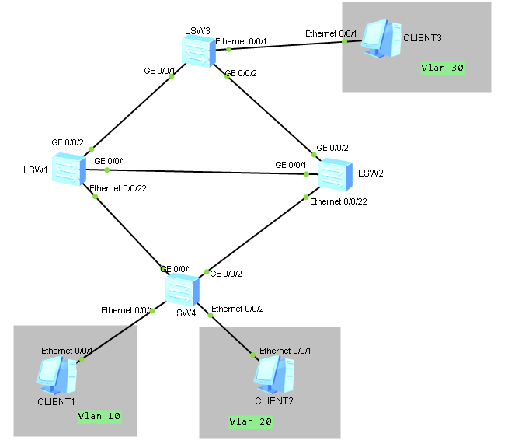
Page<number>

